Slide 1

Пројектни рад
_ _ _ _ _ _ _
II разред

Slide 2
1. Које се ријечи крију
тило___
мастило
мас
ка___
маска
кота___
маскота
млансиа
2. Од датих слова састави ријеч
м
а
с
л
и
н
а
2. Од датих ријечи састави реченицу
маслињацима познат по Бар је
Бар
је
познат
по
маслињацима.

Slide 3
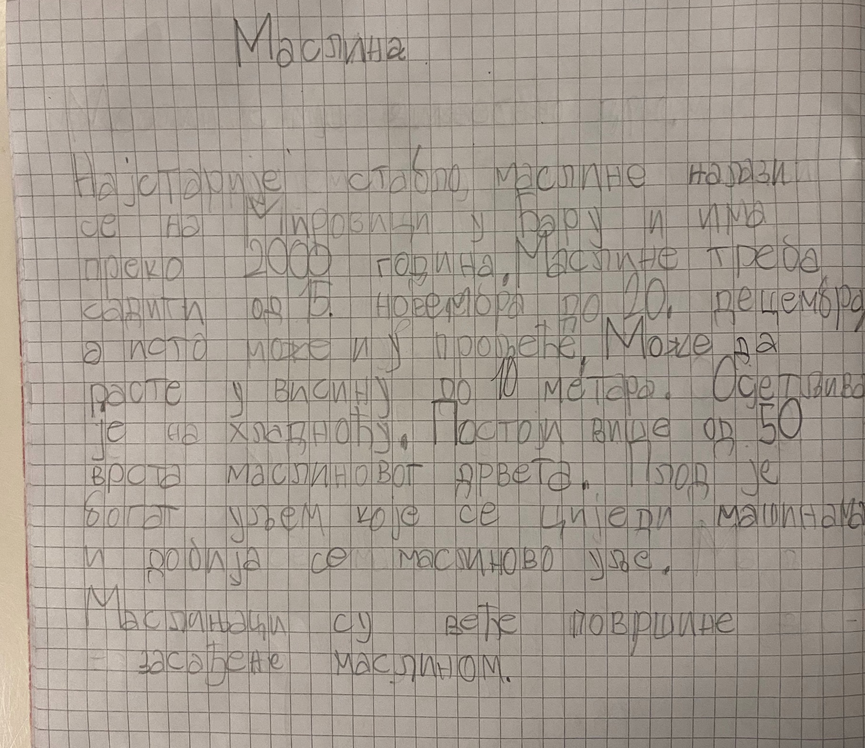
ЗНАМ | ЖЕЛИМ ДА ЗНАМ | НАУЧИО/ЛА САМ
Зимзелено дрво Симбол мира Уље Листови дуги Укусан плод Плод је зелен или црн Користи се у исхрани Крема од маслина Чај од листа Шампон од маслина Приморска биљка Дрво је старо или младо Има коштицу унутар плода Сапун од маслине Има велику крошњу Живи дуго Потребна јој је топлота Стари маслина у Бару живи преко 2000 година Маслина је заштићена законом Плод маслине и маслиново уље су љековити | Која је најстарија маслина колико има година и гдје се налази Које врсте маслина постоје Шта су маслињаци Колико литара уља добијамо од 5 килограма маслинама Како се прави уље Колико година маслина може да живи Како се сади маслина Зашто се то дрво назива маслина Да ли још у некој земљи има маслина Да ли јој смета хладноћа Колико јој треба да добије плод Колика може да нарасте у висину Ко је засадио прву маслину и гдје До које надморске висине може да се сади маслина Која је маслина најстарија у свијету Да ли се користи кора дрвета

Slide 4
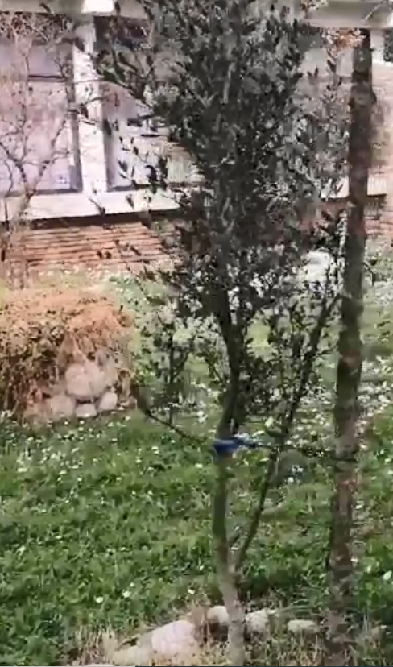

Маслина
Mаслина је врста ниског дрвета.
Расте до 10м висине.
Зимзелено дрво које расте
у приморској области.

Slide 5
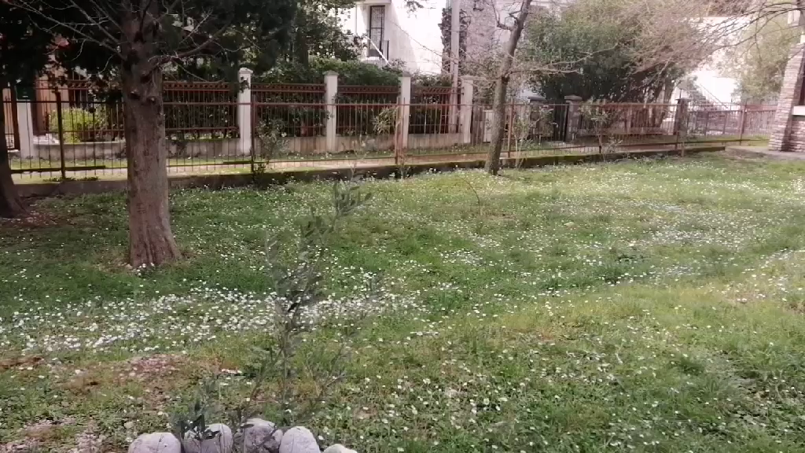

Наша школа има маслине о којима сви бринемо

Slide 6
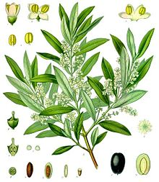
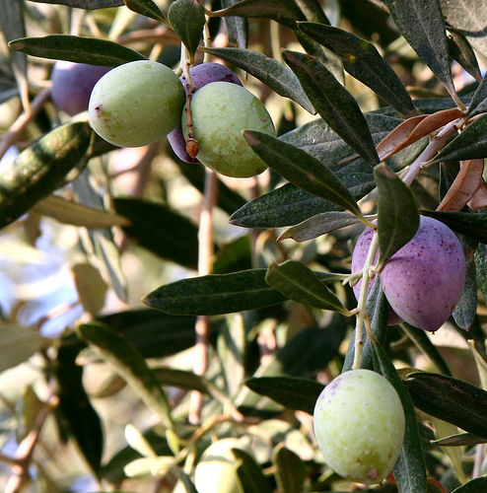

Листови су дугуљасти, кожасти са тамнозеленим лицем и сребрнастосивим наличјем и врло кратком дршком.
Из пазуха листова развијају се усправне гроздасте цвасти које чине цветови са белом круницом.
Чашица и круница имају по 4 листића.
Плод је јестива коштуница, позната као маслинка,

Slide 7


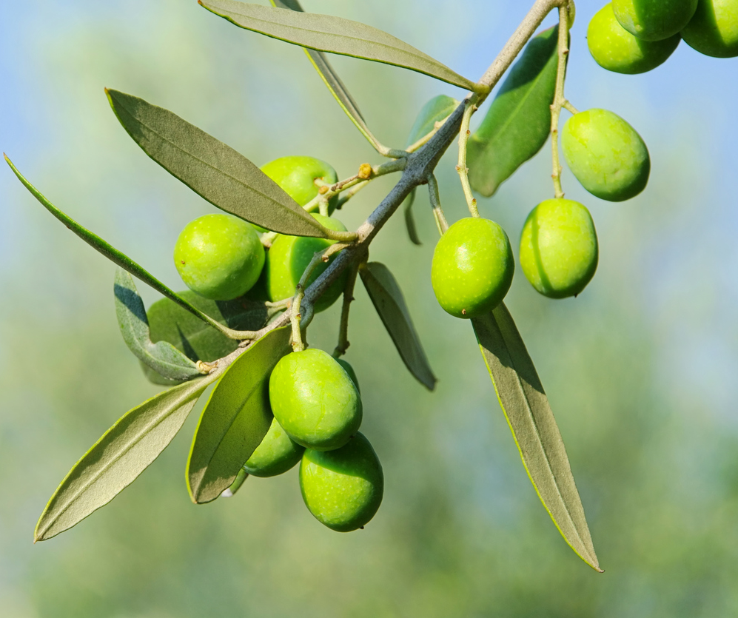
Плод је прво зелен, а сазријевањем мијења боју у тамнољубичасту или готову црну. Док је плод зелен месо је горко, Дозријевањем се губи горчина и повећава се садржај уља у плоду.

Slide 8

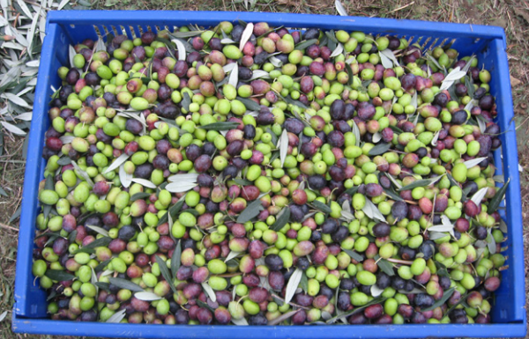
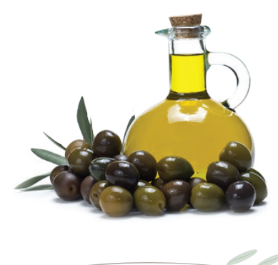
Прерадом плодова ове биљке добија се уље.

Slide 9


Кућа
маслина

Slide 10
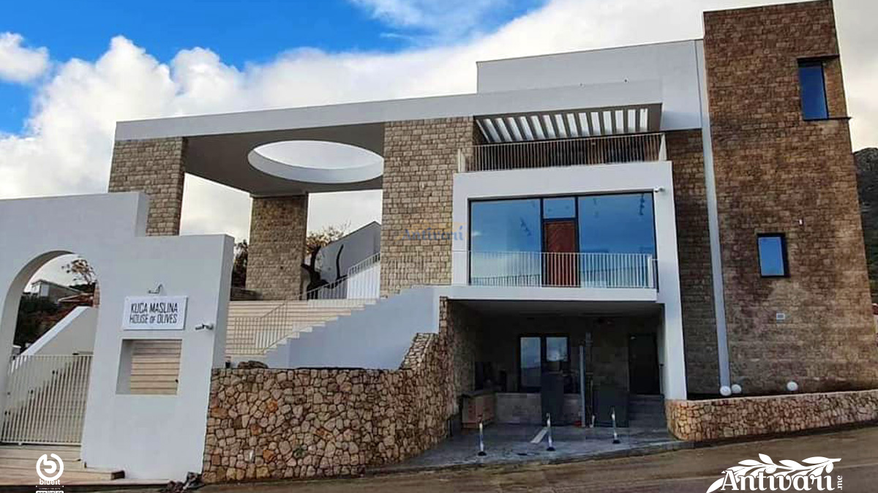

Slide 11
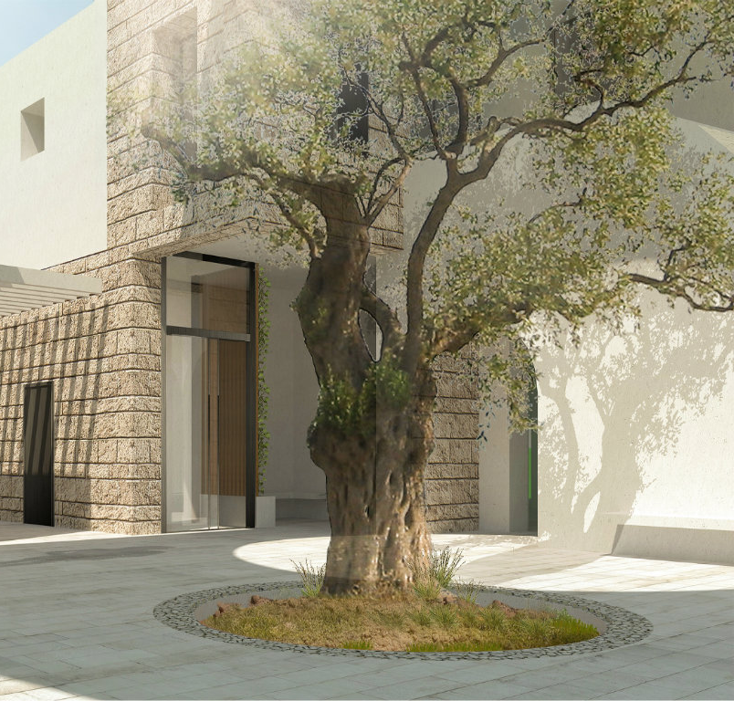
На самом улазу у Стари Бар, подигнута је Кућа маслина, здање које ће допринијети развоју туризма у Старом Бару.
Најинтересантнија просторија за бројне посјетиоце биће она у којој ће бити погон са млином за прераду маслина. Биће смјештен иза стаклених зидова,тако да ће сви заинтересовани моћи пратити читав процес прераде маслина.
У кући маслина налазиће се и продавница и сала за дегустацију маслиновог уља. На бројним фотографијама биће представљена историја маслинарства у Бару.
Кућа маслина ће бити центар за све што је везано за маслинарство.У њој ће се вршити и организовање Маслинијаде.

Slide 12
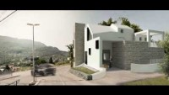

Slide 13

Стара
маслина

Slide 14
